Slide 1
Herzlich willkommen zur Informationsveranstaltung
CSR-Manager (IHK)
Gesa Johannsen
Kundenberaterin

Slide 2
Über die Wirtschaftsakademie
Vielfältige Bildungsangebote für Beschäftigte und Unternehmen
Bildungspartner vor Ort
In Zusammenarbeit mit den drei schleswig-holsteinischen Industrie- und Handelskammern sind wir der Bildungspartner der schleswig-holsteinischen Unternehmen und Beschäftigten.
Fach- und Führungskräfte im Fokus
Wir gewinnen, qualifizieren und entwickeln Fach- und Führungskräfte.
189 Mitarbeitende
ca. 600 freiberufliche Dozierende
9 Standorte
5 Gästehäuser
15.452 Teilnehmende in 2022
5 Tochter-gesellschaften

Slide 3
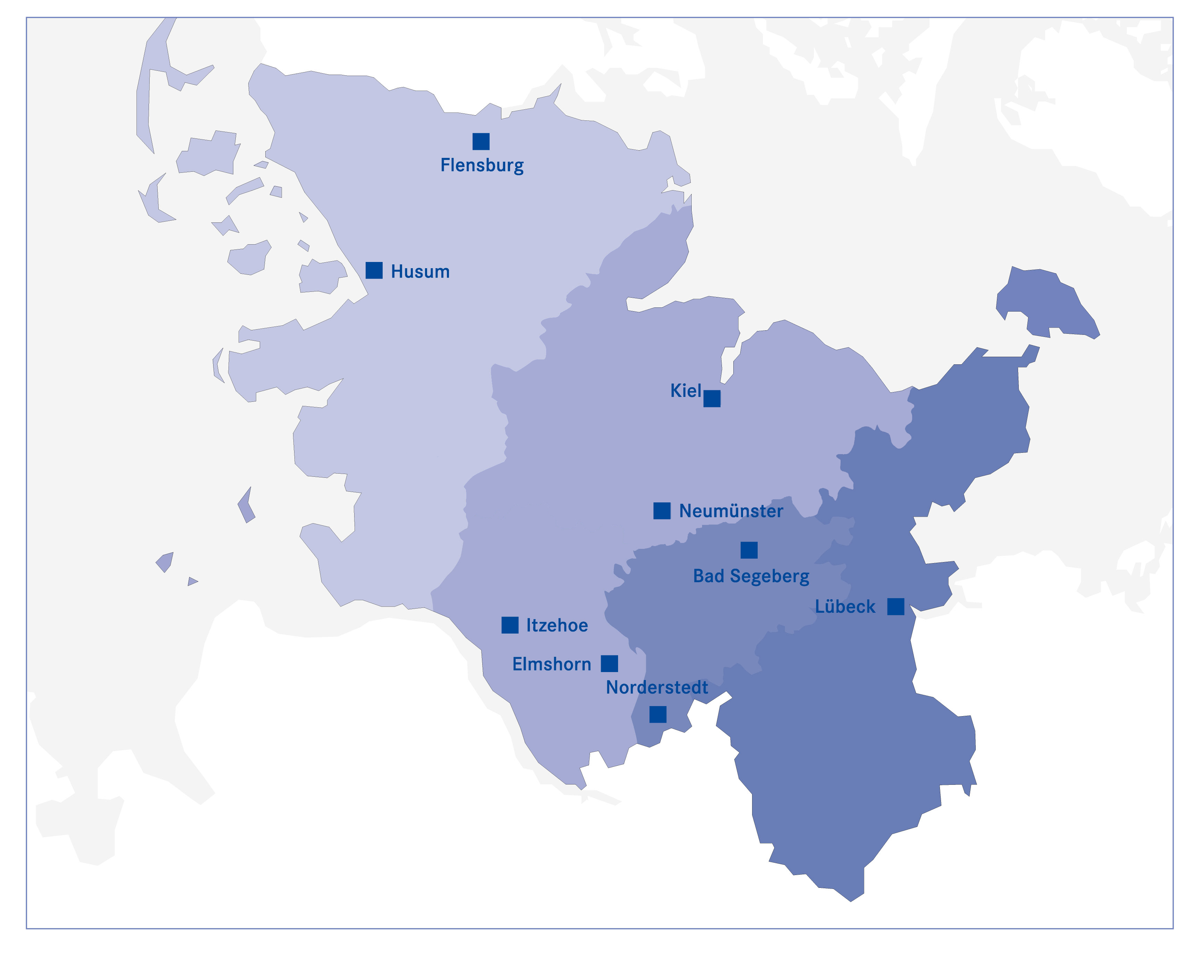
Bildungszentren
Schleswig-Holstein

Slide 4
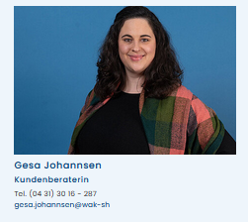
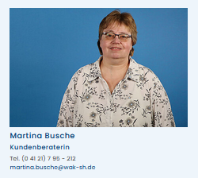
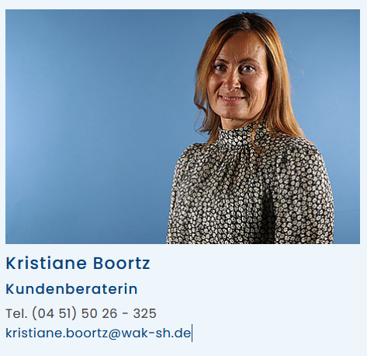
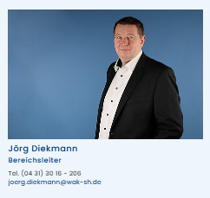
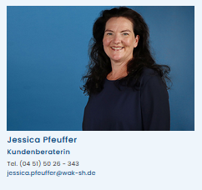
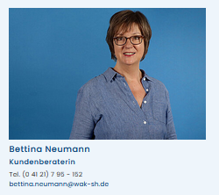
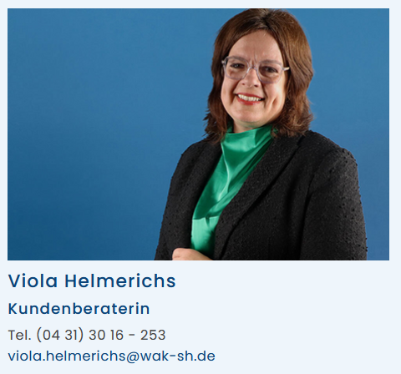
Dürfen wir uns vorstellen?

Slide 5
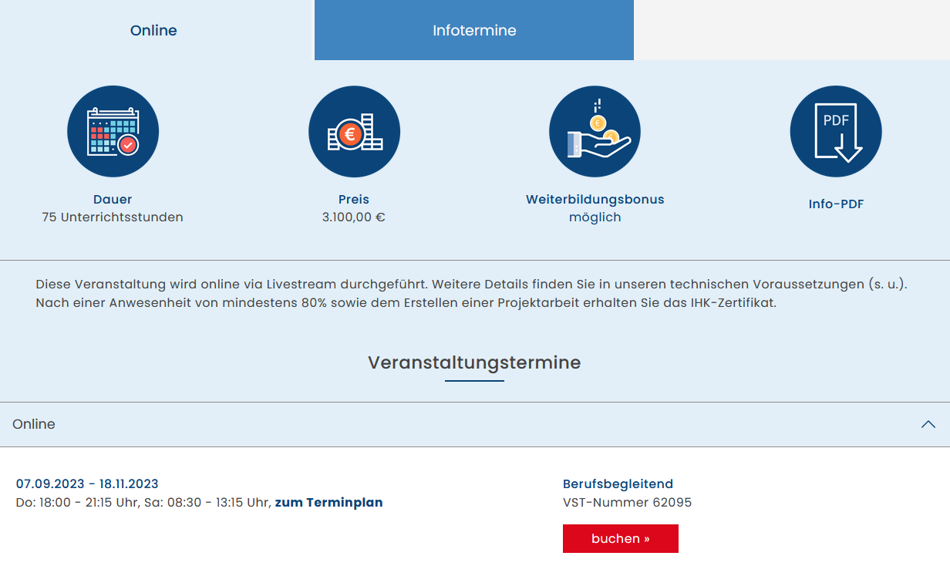
CSR Manager (IHK) Kurs 2023
Kerndaten
Online: reiner Online-Kurs
1 Unterrichtsstunde= 45 Minuten
Abschluss: IHK Zertifikat (min. 80% Anwesenheit sowie eine erfolgreiche Abschlusspräsentation einer Projektarbeit)
Förderfähig über Weiterbildungsbonus des Landes Schleswig-Holstein

Slide 6
Förderung der Investitionsbank Schleswig-Holstein
Weiterbildungsbonus Schleswig-Holstein
„Gefördert werden Seminarkosten der beruflichen Weiterbildung, die dem eigenen beruflichen Fortkommen bzw. der Weiterentwicklung dienen“
Voraussetzung:
Veranstaltung: min. 16 bis max. 400 Zeitstunden
Arbeitgeber oder selbstständige/r Erwerbstätige/r trägt min. 60% der Kosten -> (Förderung bis zu 40% der zuwendungsfähigen Gesamtkosten, maximal jedoch1.500,00 Euro/Kalenderjahr pro Antragstellenden)
Förderungsantrag muss vor Veranstaltungsstart bewilligt worden sein
Weiterbildung muss spätestens am 31.12.2028 abgeschlossen sein

Slide 7
Inhalte
CSR-Manager (IHK)
Modul 1 : Gesellschaftliche und Unternehmerische Herausforderungen
Globalisierung, Klimawandel, Ressourcenknappheit
Demografischer Wandel, Fachkräftemangel, Strukturwandel in den Regionen, Einkommensungleichheit, Wandel des Sozialstaates
Social Media, Konsumentenbewusstsein
Vertrauensverlust in Unternehmen, stärkere Zivilgesellschaft, Ethik
Modul 2 : CSR – zentrale Begriffe und Konzepte
Grundlegende Thesen zu CSR
Wirtschaftsethik
Unternehmensethik
Was ist CSR nicht/nicht ausschließlich? Begriffsabgrenzungen und Schnittstellen
Was ist CSR? – Erarbeitung des Begriffsverständnisses
CSR-Handlungsfelder und CSR-Best-Practice-Beispiele
Nutzen und Implikationen von CSR
Entwicklungen und Institutionen

Slide 8
Inhalte
CSR-Manager (IHK)
Modul 3 : CSR-Managementprozesse-strategische Integration von CSR in das Unternehmen
Managementmodell zur strategischen Einbettung von CSR in das Unternehmen
Grundlage: Unternehmenswerte und -ziele
Schritt 1: Selbstverpflichtung
Schritt 2: Analyse
Schritt 3: Formulierung von CSR-Strategie, -Zielen und -Struktur (Projekte)
Schritt 4: Implementierung und Umsetzung
Schritt 5: Messung
Schritt 6: Kommunikation und Reporting
Modul 4 : Instrumente und Initiativen
Instrumente zur Bestimmung und Steuerung von CSR im Unternehmen
Instrumente zur internen und externen Kommunikation von CSR
CSR-Initiativen im Handlungsfeld Arbeitsplatz/Personal
CSR-Initiativen im Handlungsfeld Markt
CSR-Initiativen im Handlungsfeld Umwelt
CSR-Initiativen im Handlungsfeld Gemeinwesen
Standards, Labels und Gütesiegel im CSR-Umfeld
Modul 5 : CSR-Transferarbeit und individuelle Zwischenevaluation zur Vorbereitung auf die mündliche Abschlusspräsentation
Unternehmensspezifische individuelle Projektarbeit

Slide 9
Wie geht es weiter?
Sie erhalten im Nachgang zu diesem Beratungstermin eine Zusammenfassung der Informationen von uns.
Bei Fragen können Sie uns jederzeit kontaktieren.
Gesa Johannsen Kundenberaterin
Tel.: (0431) 3016 - 287
gesa.johannsen@wak-sh.de

Slide 10
Unternehmensverbund der Wirtschaftsakademie
Ein starker Verbund

